Slide 1

Criptografia RSA
Apresentação do funcionamento e lógica
João Pedro Thomaz Kairalla dos Santos
Lucas Ferreira de Brito
Miguel Mussalam Silva
Thiago Danilow de Araújo
Ciência da computação 2° semestre - TDE

Slide 2
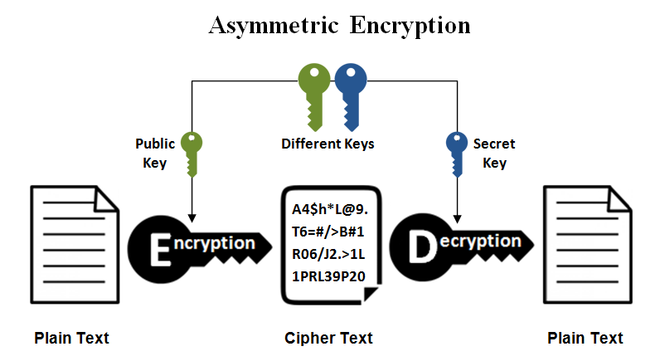
O que é a criptografia RSA?
A criptografia RSA é uma criptografia assimétrica (chave pública), que se utiliza de um par de chaves distintas, uma pública que fica à disposição de qualquer um que queira criptografar uma mensagem e uma privada que fica em posse do proprietário, sendo o único a conseguir descriptografar a mensagem.
O algoritmo foi desenvolvido pelos criadores da empresa RSA Data Security, Ron Rivest, Adi Shamir, Leonard Adleman, utilizando da teoria dos números, especificamente a complexidade da fatoração de números em seus primos constituintes, sendo uma das técnicas de segurança mais robustas da atualidade.
Figura 1: SSL2Buy - Symmetric vs. Asymmetric Encryption – What are differences?

Slide 3
Passos necessários para criar uma criptografia RSA
Definição de dois números primos p & q
Cálculo da chave n (produto de p & q)
Obtenção do totiente de Euler de p & q
Definição de e (expoente da criptografia)
Encontrar o valor d (expoente da descriptografia)

Slide 4
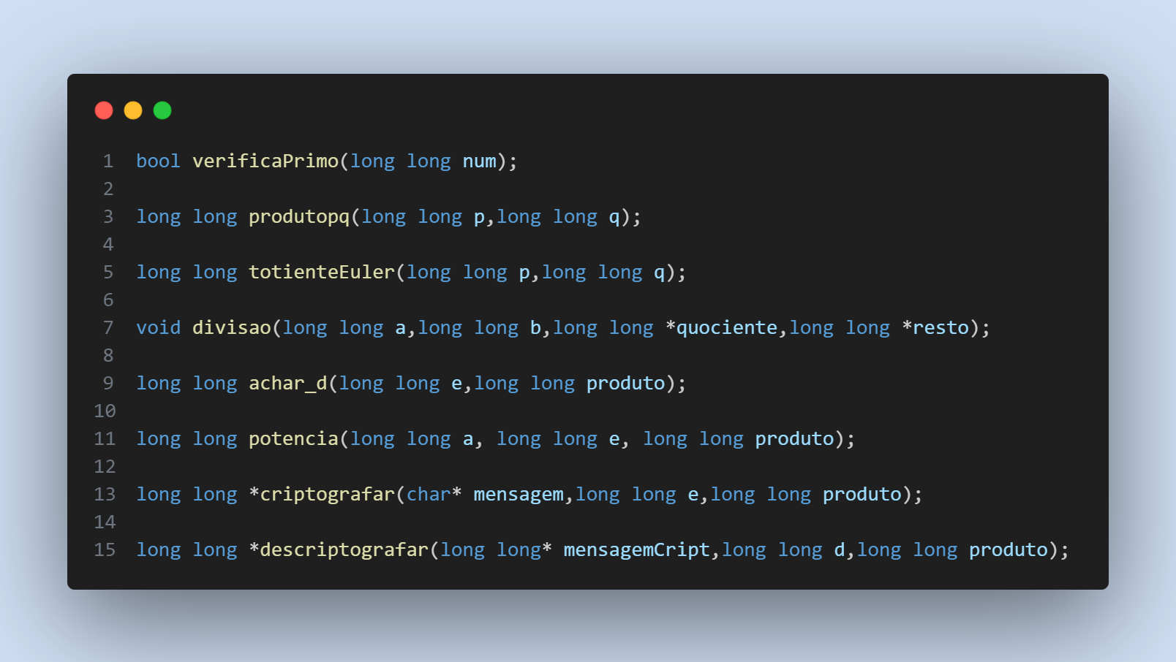
Funções do código

Slide 5
Definição de “p” e “q”
A primeira parte da criptografia RSA é a definição dos valores “p” e “q”, como eles são a base para o funcionamento da criptografia, é importante ter em mente seus requisitos para perfeita execução do programa.
Requisitos obrigatórios
Ambos serem primos
Serem diferentes entre si
Requisitos opcionais
Serem números primos distintos entre si
A escolha de números primos grandes
A chave n (produto de “p” e “q”) ser maior do que a chave e
Lembrando que por ser apenas uma demonstração da criptografia RSA algumas obrigatoriedades não são requisitadas, porem em um caso real onde uma empresa use da criptografia RSA para proteger seus dados, todos os requisitos opcionais se tornam obrigatórios para o aumento da segurança.

Slide 6
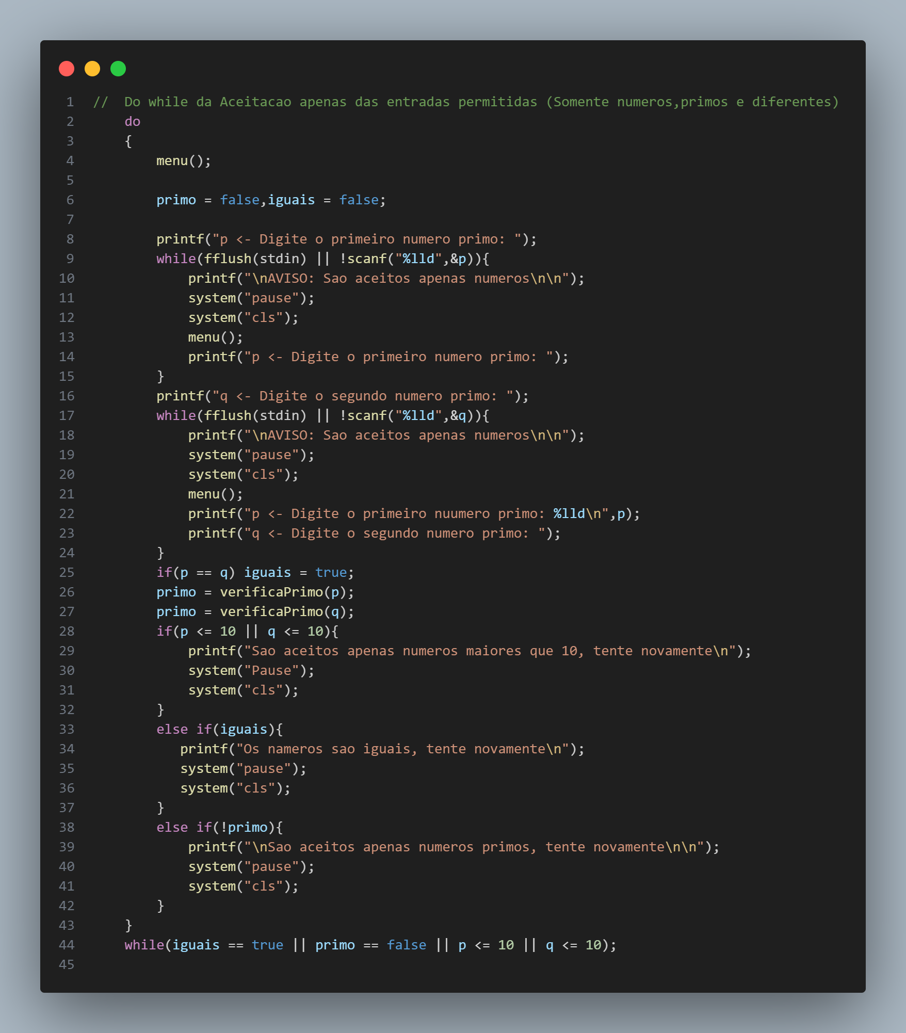
Do while que repete até ser inserido valores corretos para “p” e “q”

Slide 7
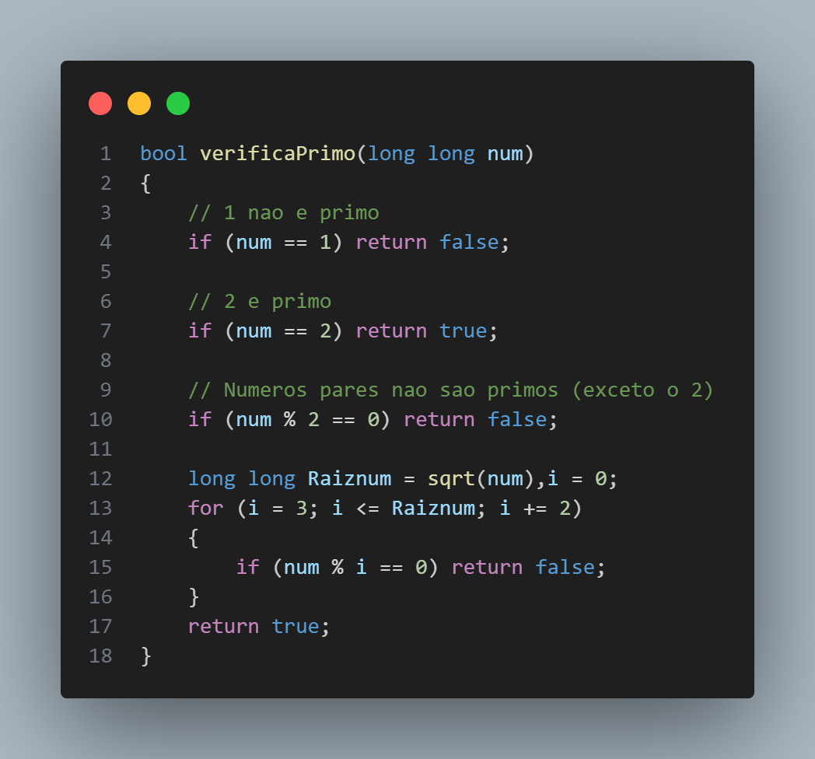
Função pra verificar se “p” e “q” são primos

Slide 8
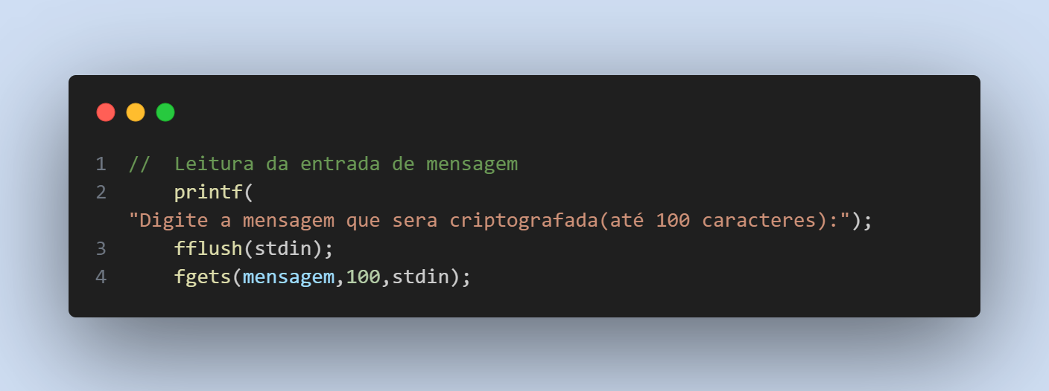
Mensagem a ser criptografada
Após a escolha de “p” e “q” se é possível inserir a mensagem a ser criptografada, ela precisa ter menos que 100 caracteres e não pode conter ç e letras com acento no geral, já que na tabela ascii não existem letras com acento.

Slide 9
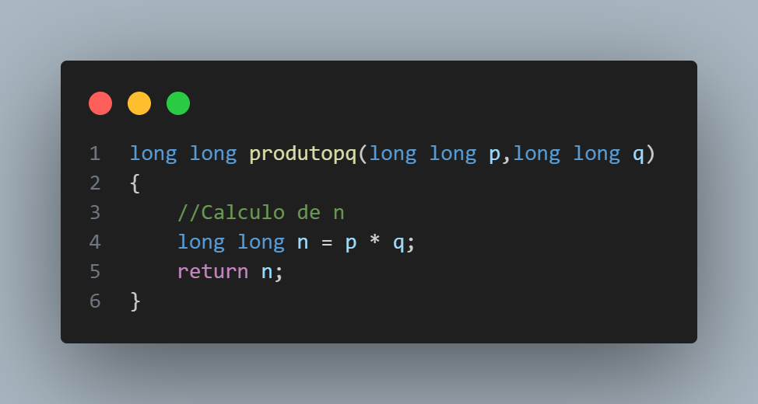
Criação da primeira chave pública e privada “n” (módulo da criptografia)
Com “p” e “q” definidos se é possível calcular o valor de “n” onde:

Slide 10
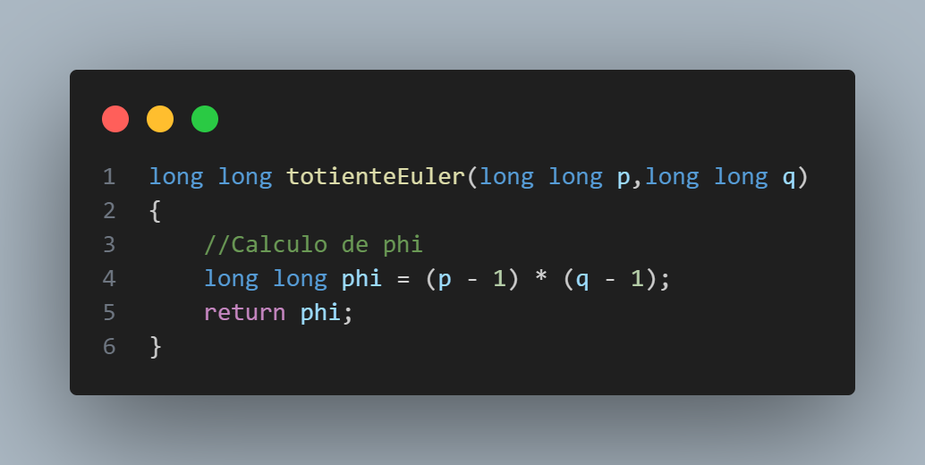
Calculo do totiente de Euler
Com “p” e “q” definidos também se é possível fazer o calculo do totiente de Euler, que é usado para gerar a segunda chave “e” caso essa não tenha valor fixo, e para se gerar a chave “d”.

Slide 11
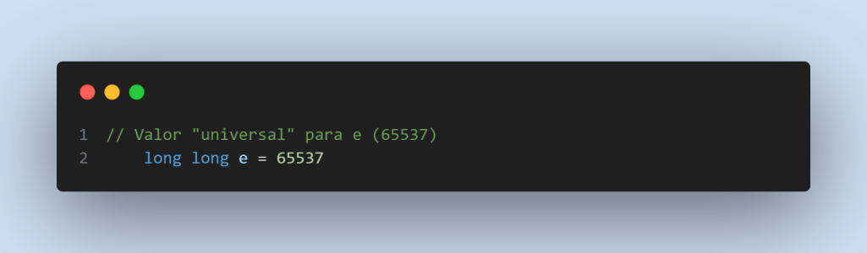
Segunda chave pública “e” (expoente da criptografia)
Na criptografia RSA existe um “valor universal” para “e” amplamente usado, sendo 65537.

Slide 12
Expoente 65537
Características que tornam esse valor tão utilizado:
Seguro, é um número primo e é relativamente grande, tornando-o seguro para uso como expoente de criptografia.
Eficiente, é pequeno o suficiente para ser eficiente em termos de cálculos, o que ajuda a acelerar o processo de criptografia.
Resistência a ataques, esse valor oferece uma boa resistência a alguns ataques criptográficos conhecidos, como ataques de força bruta.
Conveniência, é fácil de usar e é amplamente suportado por várias implementações de criptografia RSA.

Slide 13
Calculo de “e” se o valor não for 65537
Caso o valor de “e” não seja 65537, é possível se calcular usando MDC (máximo divisor comum) onde MDC (e, phi) = 1, ou seja, “e” é coprimo com “phi” e o inverso multiplicativo modular de phi(n).

Slide 14
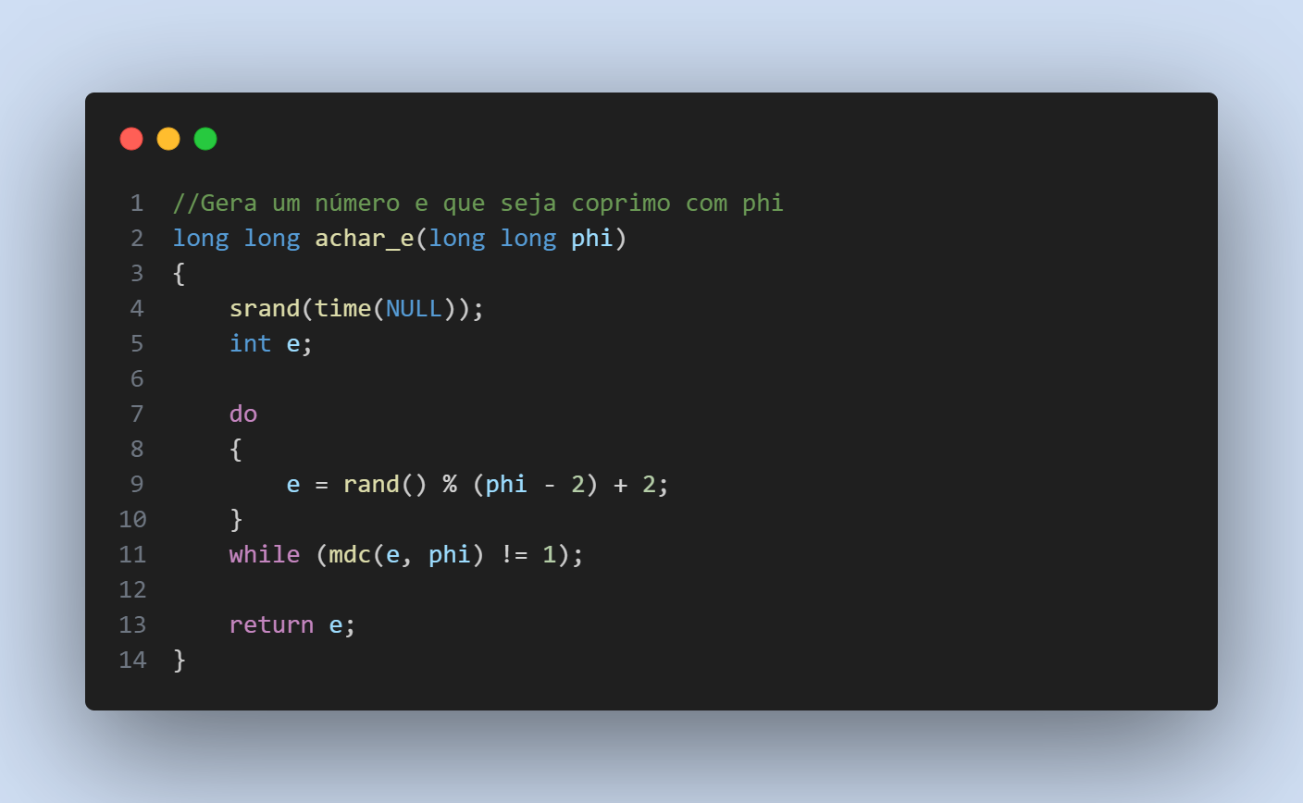
Função que gera um número “e” aleatório até ele ser MDC (e, phi) = 1

Slide 15
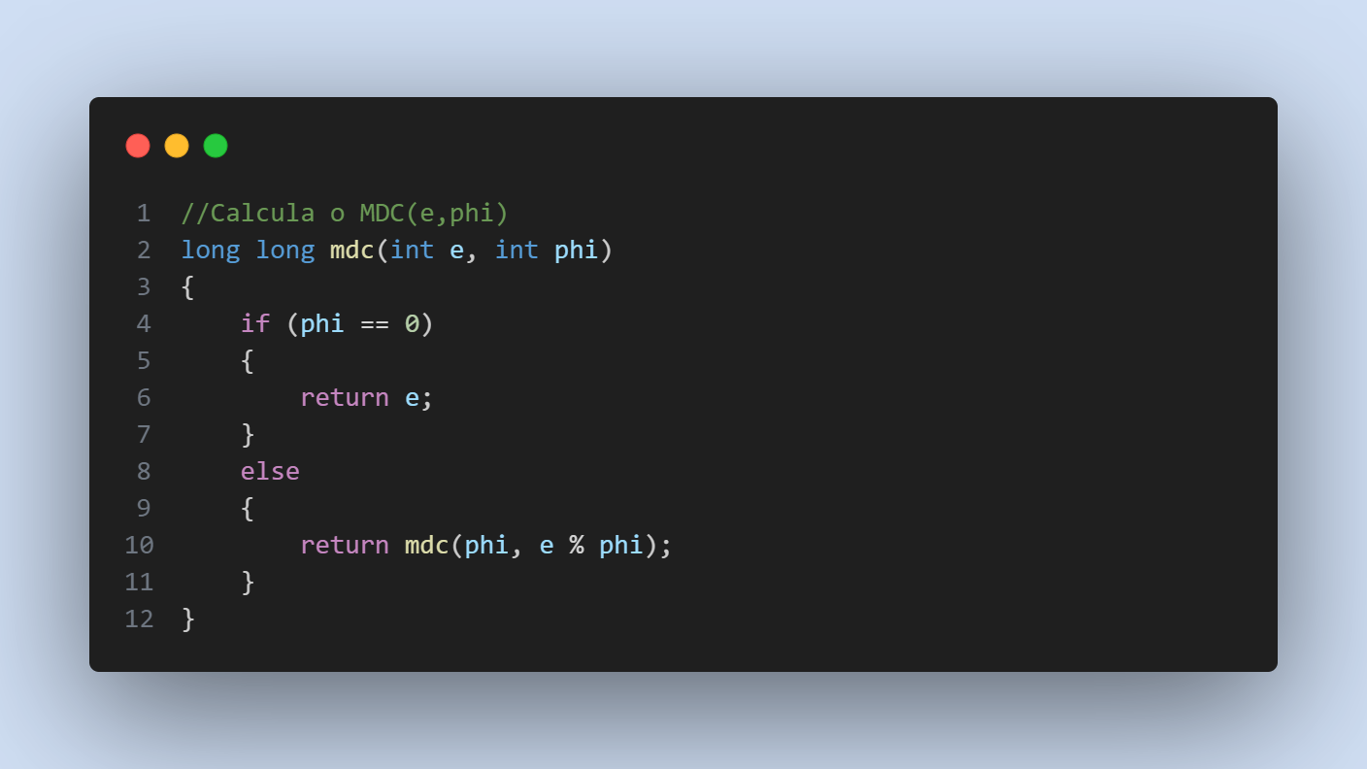
Função para checar se MDC (e, phi) = 1

Slide 16
Criação da segunda chave privada “d” (o expoente de descriptografia)
Com “phi” e “e” definidos se é possível calcular o valor da terceira chave “d” usando a formula e * d ≡ 1 mod phi, ou aplicando o algoritmo de MDC estendido para encontrar o valor de “d”.

Slide 17
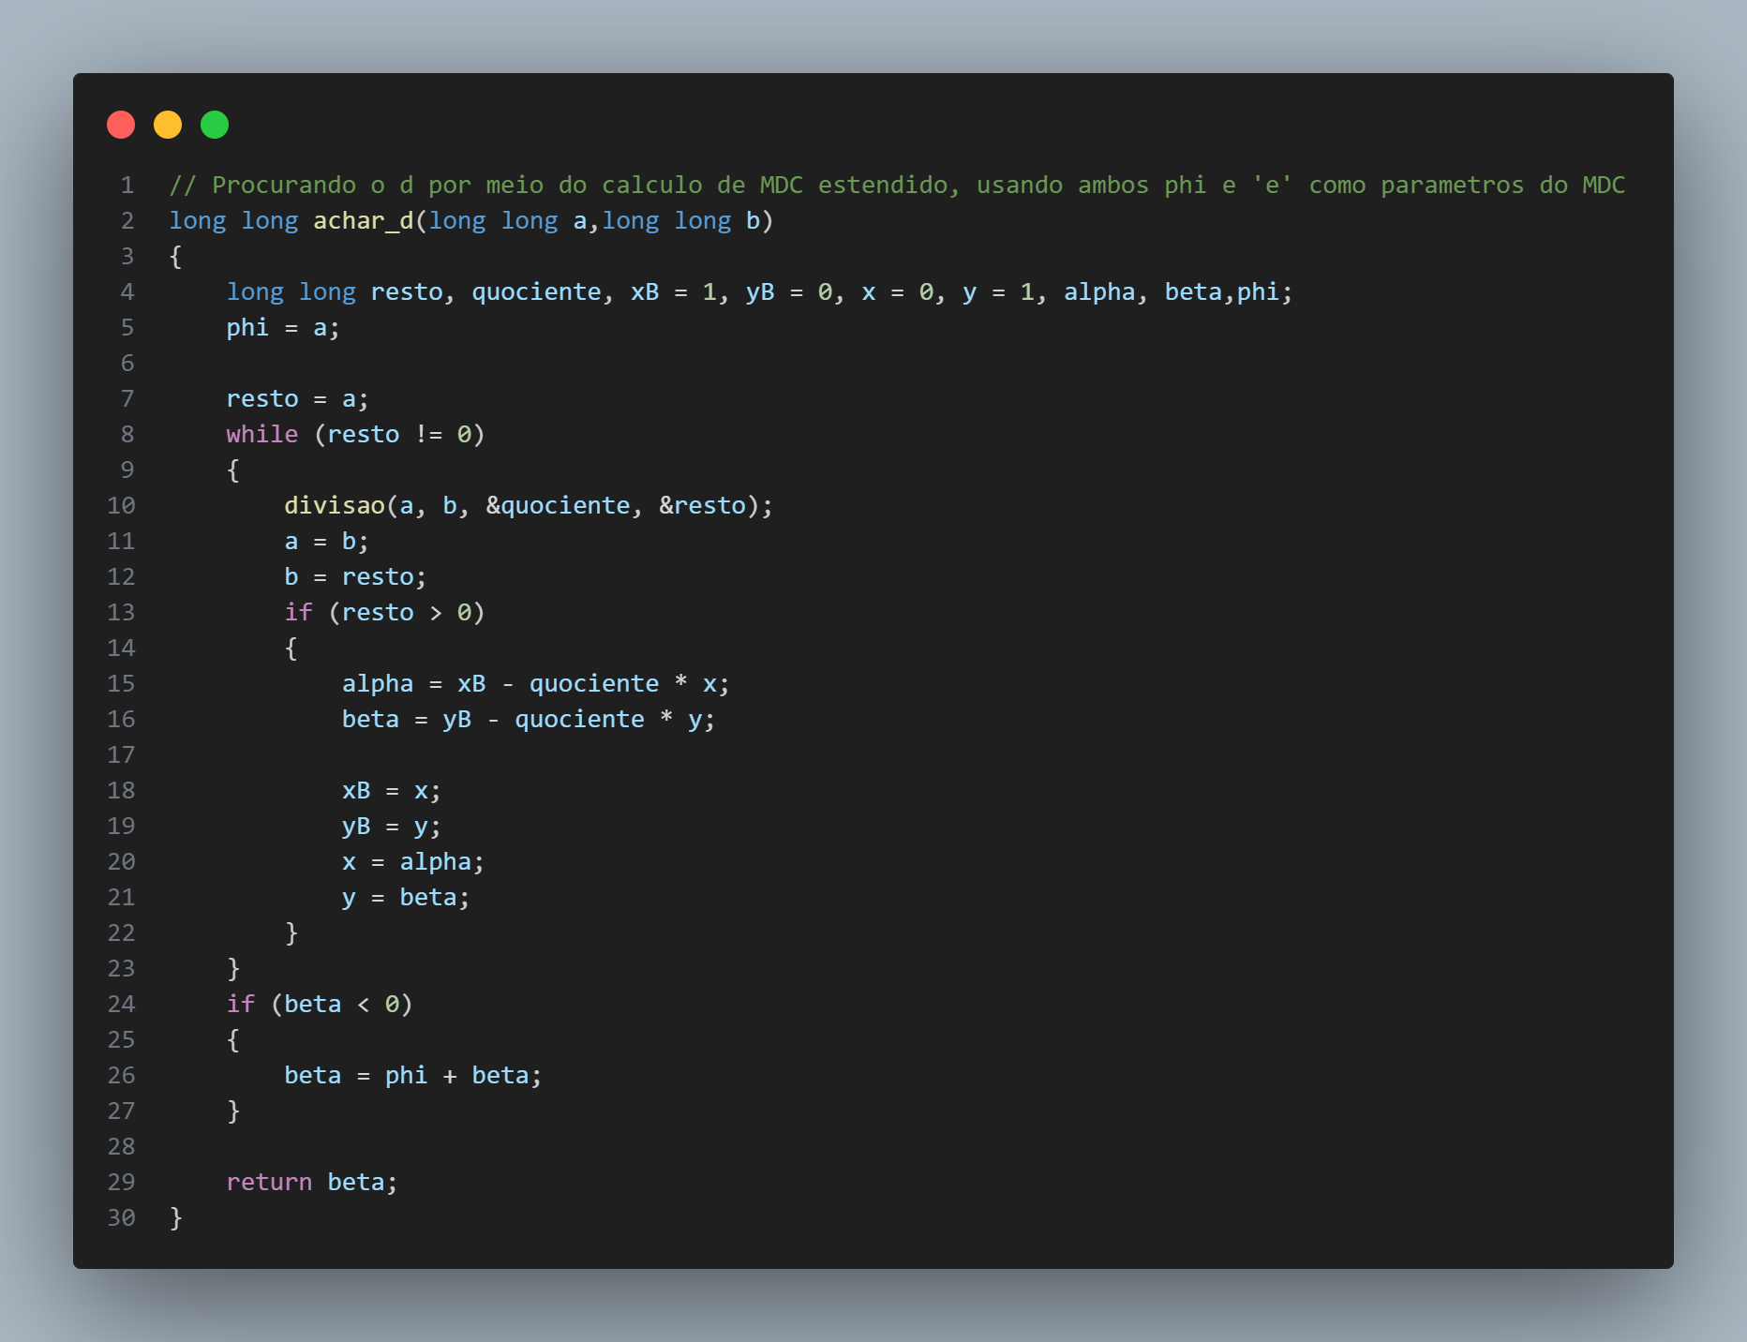
Função para se achar um valor correto para “d”, usando a formula de MDC estendido

Slide 18
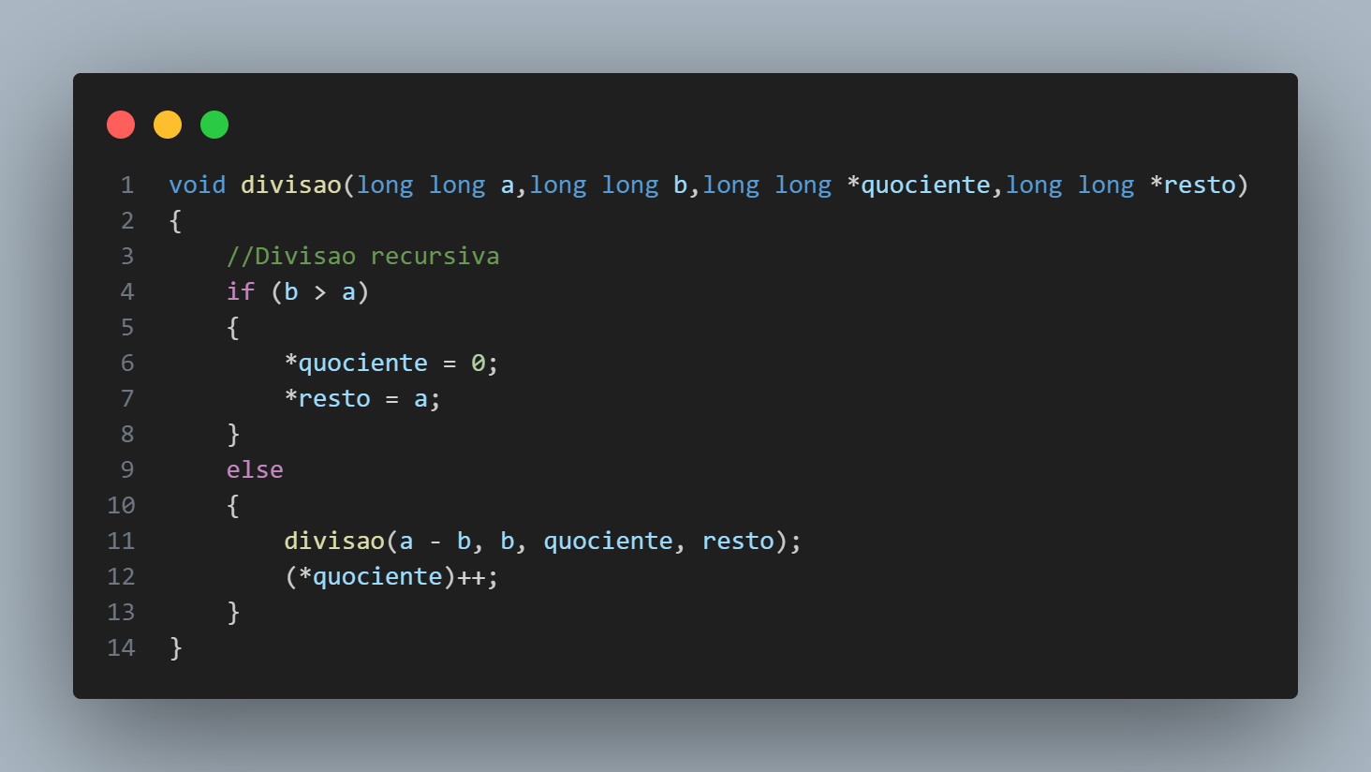
Função que aplica a divisão que o MDC estendido precisa

Slide 19
Criptografia e descriptografia
Com todas as chaves necessárias em mãos, é possível iniciar o processo de criptografia e descriptografia.
Criptografia
Utilizando as chaves públicas “n” e “e” é possível criptografar a mensagem usando a fórmula C = M ^ e mod n, onde "M" representa o valor numérico na tabela ascii de cada letra da mensagem a ser criptografada.
Descriptografia
Utilizando as chaves privadas “n” e “d” é possível descriptografar a mensagem usando a fórmula D = M ^ d mod n, onde “M” representa o valor numérico na tabela ascii de cada letra da mensagem a ser descriptografada.

Slide 20
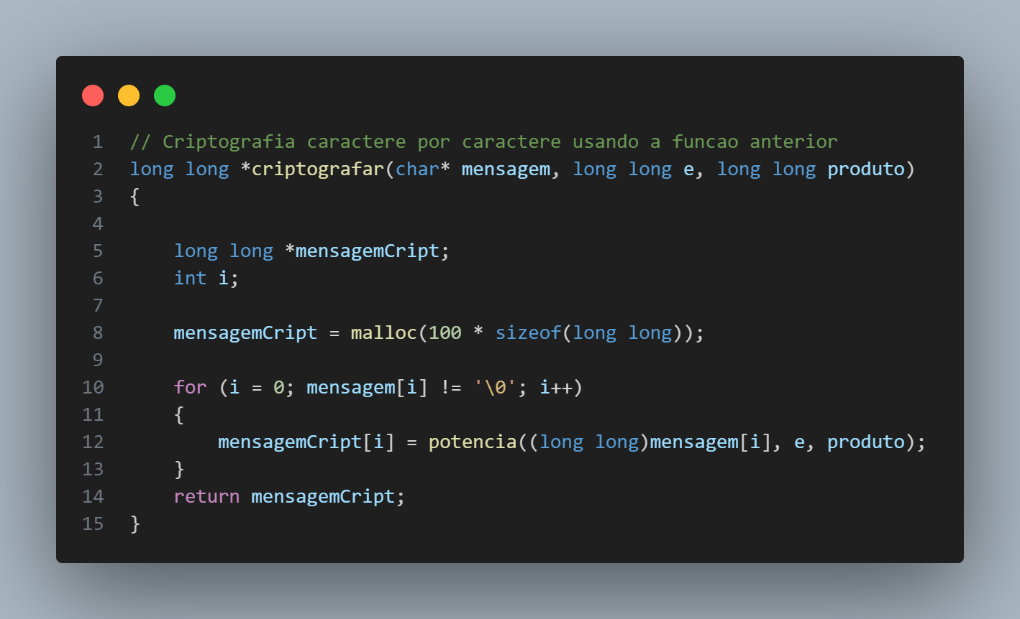
Função que aplica a formula a cada caractere da mensagem para criptografar

Slide 21
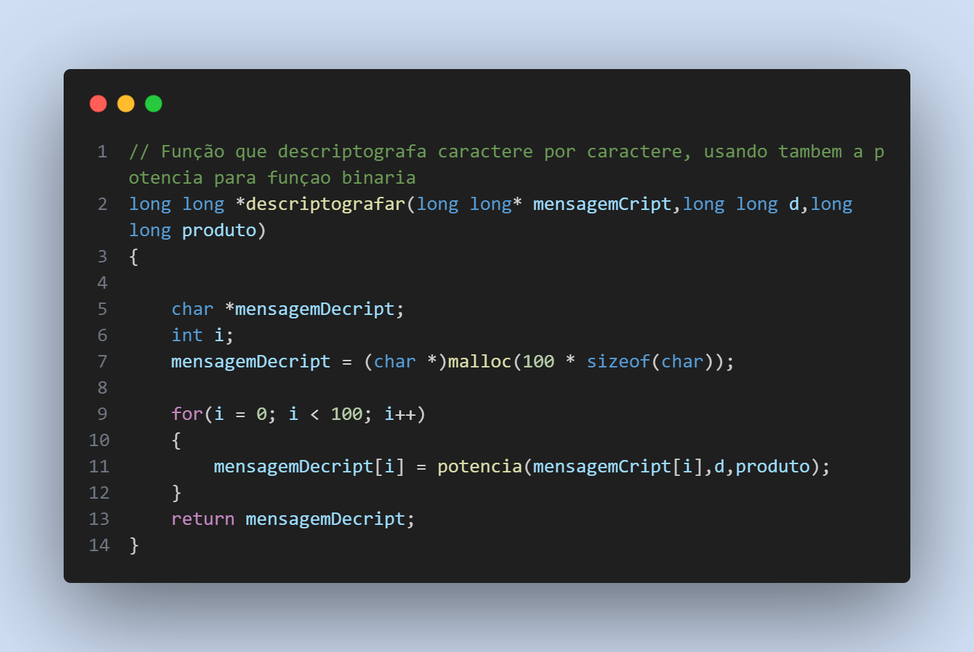
Função que aplica a formula a cada caractere da mensagem para descriptografar

Slide 22
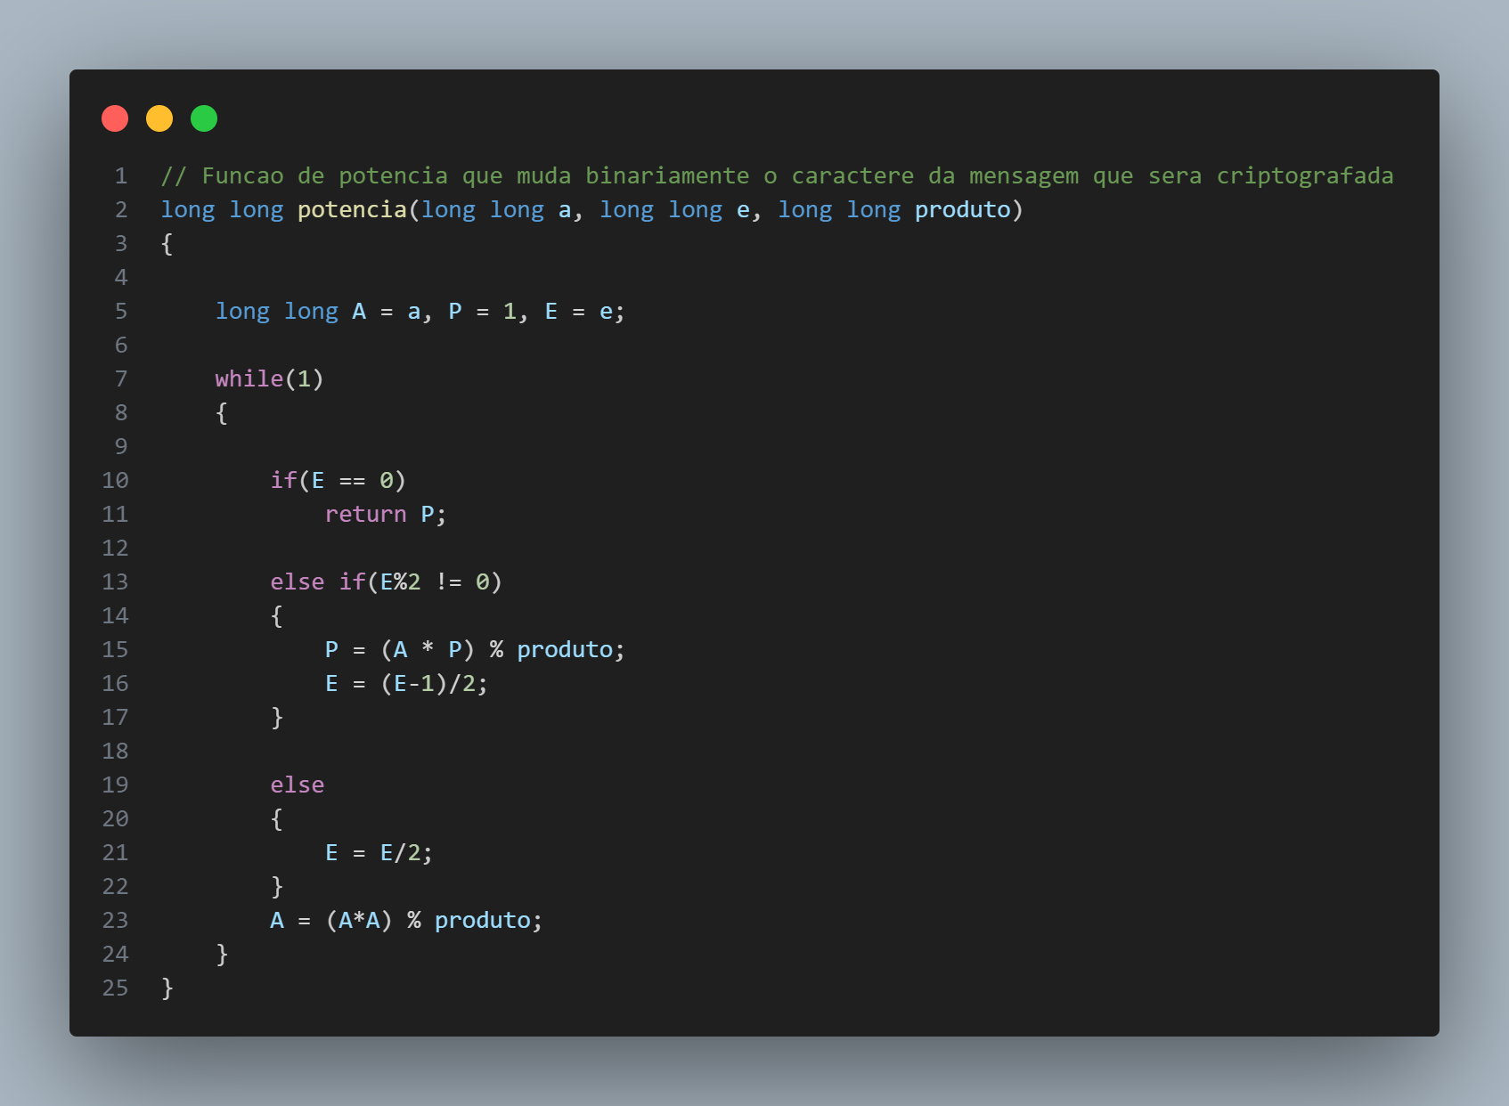
Função de potência que executa a formula C = M ^ e mod n para criptografar e D = M ^ d mod n para descriptografar a mensagem

Slide 23

Agora vamos aos testes!!!

Slide 24
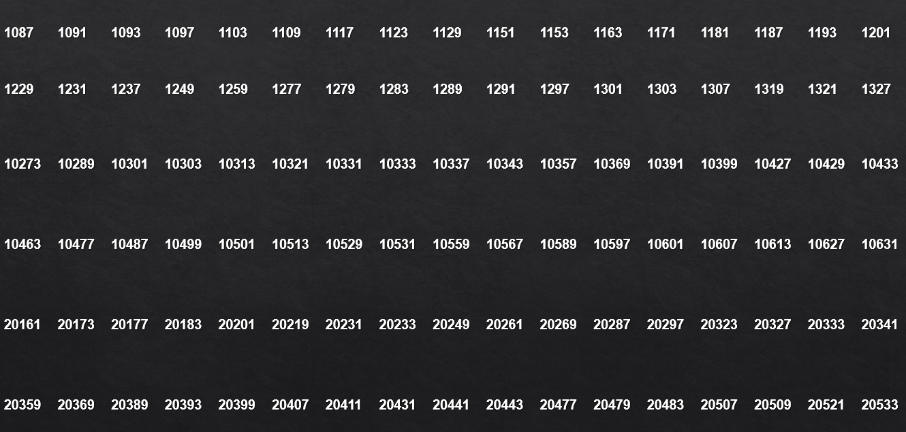
Alguns números primos para teste
Página da Wiki com 1000 números primos

Slide 25
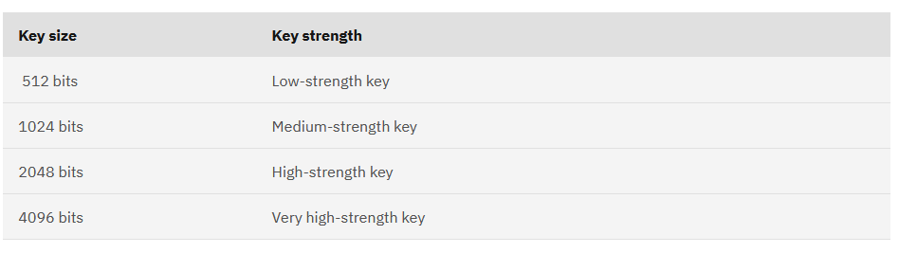
Padrão do tamanho de chaves
Figura 2: IBM - Size considerations for public and private keys, 2021

Slide 26
Fim da apresentação Obrigado pela atenção!

